Slide 1
Blokzincir Teknolojileri ve Uygulamaları Sunum
Caner Kocamaz

Slide 2
Blokzincir Teknolojisinin Kripto Para Dışındaki Kullanım Alanları
BİYOMETRİK KİMLİK DOĞRULAMADA BLOK ZİNCİR KULLANIMI
BLOKZİNCİR TABANLI GÜVENLİ BULUT DEPOLAMA
BLOKZİNCİRİN FİKRİ MÜLKİYET VE TELİF HAKLARINDA KULLANIMI

Slide 3
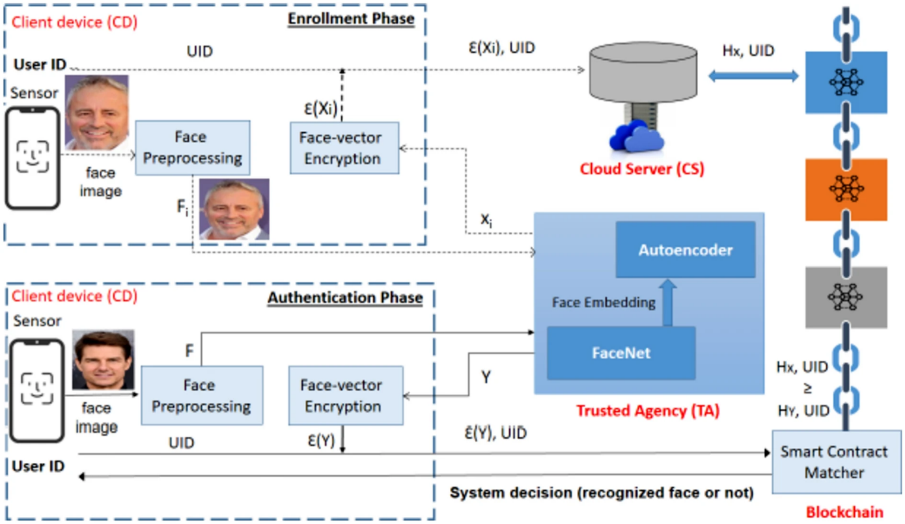
BİYOMETRİK KİMLİK DOĞRULAMADA BLOK ZİNCİR KULLANIMI
Aşağıdaki çalışmada yüz biyometrisi kullanarak bir kullanıcıyı tanımlamak ve doğrulamak için blokzincir destekli bir sistem tasarlanmıştır

Slide 4
BİYOMETRİK KİMLİK DOĞRULAMADA BLOK ZİNCİR KULLANIMI
Kayıt Aşaması (Enrollment Phase): Bu aşama, kullanıcıya ait biyometrik verilerin blokzincir’e kaydedilmesini sağlar.
Veri Toplama (Data Acquisition) : Client Device (CD): Bir kameraya sahip olan ve kullanıcının yüz görüntüsünü alabilen herhangi bir cihazdır. Bu cihazlar genellikle bilgisayarlar, akıllı telefonlar, tabletler veya özel biyometrik tarayıcılar olabilir. CD, sensör aracılığıyla kullanıcının yüz görüntüsünü alır. Görüntüye yüz algılama ve yüzün normalize edilmesi, gürültünün giderilmesi ön işleme (Face Preprocessing) teknikleri uygulanır.
Embedding Oluşturma :İşlenmiş yüz görüntüsü (Fi), Trusted Agency (TA)'ya gönderilir. TA, FaceNet modelini kullanarak yüz embedding'ini çıkarır. Embedding, kullanıcının yüzünü sayısal bir temsil olarak ifade eder ve boyutu optimize edilmiştir.
Autoencoder ile Sıkıştırma: TA, yüz embedding'ini ve kullanıcı kimlik numarasını (UID) birleştirir ve boyutlarını azaltır. Bu işlem, embedding'in güvenli ve sıkıştırılmış bir versiyonunu (Xi) oluşturur.
Şifreleme ve Blokzincir’e Kayıt :Kullanıcı cihazı (CD), sıkıştırılmış embedding'i (Xi) RSA algoritması kullanarak şifreler (ε(Xi)). Şifrelenmiş veri (ε(Xi), UID) hem bir bulut sunucusuna (Cloud Server) hem de blokzincir'e gönderilir. Blokzincir, bu verinin hash değerini (Hx) hesaplar ve UID ile birlikte saklar.

Slide 5
BİYOMETRİK KİMLİK DOĞRULAMADA BLOK ZİNCİR KULLANIMI
Kimlik Doğrulama Aşaması (Authentication Phase) :Bu aşamada, kullanıcıdan alınan yeni biyometrik veriler blokzincir'deki kayıtlarla karşılaştırılarak kimlik doğrulama yapılır.
Veri Toplama ve Ön İşleme: Kullanıcı cihazı (CD), yeni bir yüz görüntüsü (F) toplar. Görüntüye yine ön işleme teknikleri uygulanır (örn. yüz algılama ve normalize etme).
Yeni Embedding Oluşturma: İşlenmiş yüz görüntüsü (F), TA'ya gönderilir. TA, FaceNet modeli kullanarak yeni bir yüz embedding'i çıkarır (Y). Embedding, bir autoencoder ile sıkıştırılır ve kullanıcı cihazına geri gönderilir.
Şifreleme ve Blokzincir'de Doğrulama: Kullanıcı cihazı (CD), sıkıştırılmış embedding'i (Y) şifreler (ε(Y)) ve blokzincir'e gönderir. Blokzincir üzerindeki Akıllı Sözleşme (Smart Contract Matcher), UID'ye karşılık gelen eski şablonu (ε(Xi)) blokzincir’den çeker. Blokzincir, yeni ve eski şablonların hash değerlerini (Hx ve Hy) karşılaştırır.
Mesafe Ölçümü: Blokzincir, iki hash değeri arasındaki mesafeyi hesaplar (ε(d)). Eğer mesafe belirli bir eşik değerin altındaysa, kullanıcı başarılı bir şekilde doğrulanır. Aksi takdirde, "Integrity Failed" mesajı gönderilir.
Son Karar: Trusted Agency (TA), hash mesafesini çözmek için gizli anahtarı (Sk) kullanır ve sonucu değerlendirir. Kullanıcının doğrulanıp doğrulanmadığına karar verilir.

Slide 6
BLOKZİNCİR TABANLI GÜVENLİ BULUT DEPOLAMA
Blokzincir, güvenli bulut depolama sistemlerinde merkezi olmayan bir yapı sunarak veri güvenliğini, şeffaflığı ve bütünlüğü artırır. Bu teknoloji, verilerin merkezi bir sunucuda değil, dağıtık bir ağ üzerinde saklanmasını sağlar. Bu sayede, tek bir saldırı noktası ortadan kalkar ve veri ihlalleri riski azalır.
Uygulamalar
Storj, blokzincir tabanlı merkeziyetsiz bir bulut depolama platformudur[7]. Storj şu şekilde çalışır:
Kullanıcıların verileri şifrelenir ve küçük parçalara ayrılarak küresel bir ağ üzerindeki düğümlere dağıtılır.
Düğüm operatörleri, kullanıcıların verilerini saklayarak gelir elde eder.
Kullanıcılar, istedikleri zaman verilerini güvenli bir şekilde geri alabilirler.

Slide 7
BLOKZİNCİR TABANLI GÜVENLİ BULUT DEPOLAMA
Filecoin, kullanıcıların boşta duran disk alanlarını paylaşarak depolama hizmeti sunmasını sağlayan bir blokzincir tabanlı projedir[8].
Veriler, kullanıcıların sağladığı depolama alanlarına dağıtılır ve Filecoin token'ları kullanılarak ödeme yapılır.
Depolama ve erişim işlemleri blokzincir ağı üzerinden takip edilerek şeffaflık ve güvenlik sağlanır.
Sia, kullanıcıların verilerini merkezi olmayan bir ağda şifreleyerek depolamalarını sağlar[9]. Sia’nın özellikleri:
Kullanıcılar, şifrelenmiş verileri ağdaki farklı düğümlere dağıtır.
Verilerin bütünlüğünü sağlamak için akıllı sözleşmeler kullanılır.
Depolama ücretleri, Sia’nın kendi kripto para birimi olan Siacoin ile ödenir.

Slide 8
BLOKZİNCİR TABANLI GÜVENLİ BULUT DEPOLAMA
Akademik Çalışma
Tunçer, S. (2023) Blokzincir Tabanlı Akıllı Sözleşme Kullanarak Güvenli Veri Saklama ve Veri Doğrulama isimli doktora tezi hazırlamıştır [5]. Tezde teklif edilen çözüm, görüntü verilerinin güvenli bir şekilde şifrelenerek paydaşlar arasında dağıtılması ve güvenilir bir şekilde saklanmasının yaynında paydaş imzalarının ve şifrelenen görüntünün veri doğrulamasının akıllı sözleşme kullanılarak sağlanması da veri doğrulama problemini etkin çözmeye yöneliktir. Bu yaklaşımın ilk adımında kaotik sistem tabanlı görüntü şifreleme yöntemiyle görüntü şifrelenmiştir. Şifrelemede kullanılan anahtar Shamir’in sır paylaşım yöntemiyle belirlenerek paydaşlar arasındaki özel bilginin güvenliğinin artırılması hedeflenmiştir. Şifrelenen görüntüye ait özet bilgisi ve paydaşların dijital imzaları Hyperledger Fabric blokzincir ağında saklanmaktadır.

Slide 9
BLOKZİNCİR TABANLI GÜVENLİ BULUT DEPOLAMA
Akademik Çalışma
Ayrıca paydaşların imzalarında bulunan özel ve açık anahtarlar RSA şifreleme algoritması kullanılarak oluşturulmuştur. Veri bütünlüğü ve güvenlik temelli oluşturulan çalışmada akıllı sözleşme kullanımı vurgulanmaktadır. Dağıtık defterde tutulan paydaşların imzaları ve şifrelenen görüntü Hyperledger akıllı sözleşme mekanizmasıyla doğrulama sürecinden geçmektedir. Bu sayede blokzincir teknolojisi kullanılarak güvenlik ve veri bütünlüğü sağlanmıştır. Şifrelenen görüntünün bulut sisteminde depolanması sağlanarak ağda bulunan herkese açık, erişimi kolay ve güvenlik riskinin düşük olması amaçlanmıştır. Yapılan analizler ve kullanılan mekanizmalar başarılı bir güvenli veri saklama ve veri doğrulama mekanizmasının oluşturulduğunu göstermiştir.

Slide 10
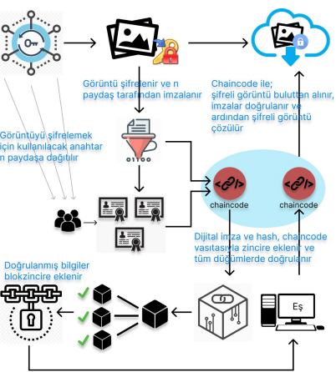
BLOKZİNCİR TABANLI GÜVENLİ BULUT DEPOLAMA
1. Görüntü şifreleme anahtarı (secret) belirle.
2. SSS(Shamir’in sır paylaşımı) kullanarak secret’i n parçaya ayır ve n adet paydaşa dağıt.
3. Kaotik sistem tabanlı görüntü şifrelemeyi anahtar (secret) ile yap.
4. Şifrelenen görüntünün SHA256 ile hash değerini hesapla.
5. Şifrelenen görüntünün hash değerini n adet paydaş ile ayrı ayrı imzala.
6. Doğrulama işlemlerinde kullanmak amacıyla şifrelenmiş görüntüleri açık/gizli
bir bulut platformunda sakla.
7. Bilgileri doğrulamak amacıyla kullanılacak olan özel blokzinciri oluştur. Akıllı kontraktın kurallarını belirle.

Slide 11
BLOKZİNCİR TABANLI GÜVENLİ BULUT DEPOLAMA
8. Blokzincirde şifreli görüntü hash değeri, paydaş 1,2,…,n imzaları ve şifreleme zamanı bilgilerini sakla. (Ayrıca işlemi yapan birim, şahıs gibi ek bilgiler de eklenerek blokzincirde saklanır.)
9. Blokzincire eklenen bilgileri ağda bulunan tüm eşlere gönder ve onayla. (Konsensüs protokolü)
10. Deşifre edilmek istenen şifreli görüntüyü belirle ve blokzincir üzerinde sorgulama yaparak hash değeri bilgilerini ve paydaşların imza bilgilerini elde et.
11. Paydaşların dijital imzalarını doğrula ve hangi paydaşların görüntüyü imzaladığını tespit et.
12. Şifreleme anahtarına sahip olan paydaşların (n adet) içinden t adetinden secret’i oluşturmak için anahtar talep et ve secret’i elde et.
13. Elde edilen secret ile görüntüyü deşifre et.

Slide 12
BLOKZİNCİRİN FİKRİ MÜLKİYET VE TELİF HAKLARINDA KULLANIMI
Akademik Çalışma
Kishigami ve ark., video dosyalarının dijital hak yönetimini yürütmek üzere blokzincir tabanlı model önermiştir [10]. Modelde şifrelenmiş video dosyasını oynatmak isteyen kullanıcı blokzincir sistemi üzerinden işlem gerçekleştirerek anahtar almakta ve bu anahtarla videoyu deşifre ederek oynatabilmektedir. Blokzincir’in eser sahipliğinin kanıtı için kullanılmasında mülkiyet kanıtı sağlayıp sağlayamayacağı tartışması eserin dijital veya dijital olmayan iş olmasına göre değişecektir. Dijital bir eser yaratıldıktan hemen sonra doğrudan sisteme kayıt edilebilir. Bu eserler blokzincire kayıt edildiğinde sistem zaman damgalı güvenilir bir kayıt oluşturur ve eserin bir kopyası sistem üzerinde saklanır. Bu bize bir mülkiyet kanıtı (proof of ownership) sağlayabilir.
Kaynak: Kishigami, Jay & Fujimura, Shigeru & Watanabe, Hiroki & Nakadaira, Atsushi & Akutsu, Akihiko. (2015). The Blockchain-Based Digital Content Distribution System. 187-190. 10.1109/BDCloud.2015.60.

Slide 13
BLOKZİNCİRİN FİKRİ MÜLKİYET VE TELİF HAKLARINDA KULLANIMI
Akademik Çalışma
Makalede, sistemin video içeriklerini şifreli bir şekilde depoladığı ve kullanıcıların bu içerikleri oynatabilmesi için blok zincir mekanizmasını kullanarak bir lisans doğrulaması yaptığı belirtiliyor. Anahtar mekanizması şu şekilde açıklanıyor:
Kullanıcı (licensee), blok zinciri üzerinde bir işlem gerçekleştirerek hak bilgisine erişiyor.
Bu hak doğrulaması, içeriğin şifre çözme (decrypt) anahtarını elde etmek için kullanılıyor.
Doğru anahtarla birlikte, kullanıcı videoyu oynatabiliyor.
Bu mekanizma, blok zincirinin merkezi olmayan ve güvenilir yapısını kullanarak hem içerik sahipleri hem de kullanıcılar için güvenli bir dağıtım yöntemi sunuyor. Makale, bu sistemin özellikle yüksek çözünürlüklü (ör. 4K ve 8K) video içerikler için optimize edildiğini de vurguluyor.
Kaynak: Kishigami, Jay & Fujimura, Shigeru & Watanabe, Hiroki & Nakadaira, Atsushi & Akutsu, Akihiko. (2015). The Blockchain-Based Digital Content Distribution System. 187-190. 10.1109/BDCloud.2015.60.

Slide 14
BLOKZİNCİRİN FİKRİ MÜLKİYET VE TELİF HAKLARINDA KULLANIMI
Örnek Uygulamalar
OpenSea, dijital sanat ve NFT (Non-Fungible Token) pazarında lider bir blokzincir tabanlı platformdur. Sanatçılar, eserlerini tokenize ederek orijinalliklerini ve hak sahipliklerini koruyabilir.
Mycelia :Müzik endüstrisi için tasarlanmış bir blokzincir projesidir. Mycelia, müzisyenlerin telif haklarını ve gelir dağılımını şeffaf bir şekilde yönetmelerine olanak tanır.
KodakOne :Kodak tarafından geliştirilen bu platform, fotoğrafçılar için telif haklarını korumayı amaçlamaktadır. Fotoğraflar blokzincire kaydedilir ve kullanımları izlenir. Telif hakkı ihlalleri tespit edildiğinde, platform fotoğrafçıyı bilgilendirir.
Verisart: Sanat eserlerinin orijinalliğini ve sahipliğini doğrulamak için blokzincir kullanan bir platformdur. Sanatçılar, eserlerini kaydederek sahtecilikten korunabilir.

Slide 15
Kripto Madenciliğinin Çevresel Etkileri
Kripto madenciliği, dijital para birimlerinin üretimi ve blokzincir işlemlerinin doğrulanması için kullanılan yoğun enerji gerektiren bir süreçtir. Özellikle "Proof of Work" algoritmasıyla çalışan sistemlerde, yüksek miktarda elektrik tüketimi, fosil yakıt kaynaklı enerji kullanımı ve buna bağlı olarak artan karbon emisyonları, bu teknolojinin çevresel sürdürülebilirlik üzerindeki olumsuz etkilerini tartışmaların odağı haline getirmiştir.
Yüksek Enerji Tüketimi: Kripto madenciliği, karmaşık matematiksel problemleri çözmek için güçlü bilgisayar donanımı gerektirir. Bu donanımın sürekli çalışması yüksek enerji tüketimine yol açmaktadır. Kripto para madenciliği, büyük miktarlarda elektrik gücüne ihtiyaç duymaktadır. Elektrik fiyatlarının hangi ülkelerde daha ucuz olduğu, hangi ülkelerin kripto para madencilerine teşvikler sağladığı, kripto para madencilerinin ülke seçimlerinde oldukça önemlidir.

Slide 16
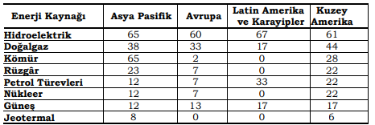
Kripto Madenciliğinin Çevresel Etkileri
Kripto para madencilerinin hangi enerji kaynaklarını daha çok kullandıkları, bulundukları coğrafyaya göre değişmektedir. Asya Pasifik’te en fazla hidroelektrik ve kömür kullanılırken, Avrupa, Latin Amerika ve Karayipler ile Kuzey Amerika’da hidroelektrik daha sık kullanılmaktadır. Şekil-4’te sütunların toplamının %100’den fazla çıkması, bir madencinin birden fazla enerji kaynağını aynı anda kullanmasından kaynaklanmaktadır.
Kaynak: Kavas, Y. B. (2023). Kripto Paraların Çevre Kirliliği, Makroekonomik Göstergeler ve Suç Üzerindeki Etkileri. Manisa Celal Bayar Üniversitesi Sosyal Bilimler Dergisi, 21(3), 305-321. https://doi.org/10.18026/cbayarsos.1293132

Slide 17
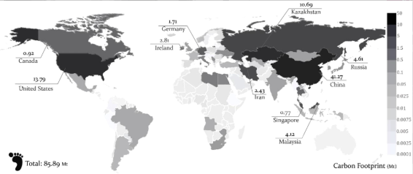
Karbon Ayak İzi : Madencilikte kullanılan enerji genellikle fosil yakıtlarla üretilen elektriğe dayanmaktadır. Bu durum karbon emisyonlarının artmasına neden olmaktadır. Dünya çapındaki BTC madencilik ağı, 2020-2021 döneminde 173,42 TWh elektrik tüketti. Bu miktar, çoğu ülkenin elektrik tüketiminden daha fazladır. Madencilik süreci aynı zaman diliminde 85,89 Mt CO2 eşdeğeri emisyona neden oldu (Şekil-5). Bu miktar, 84 milyar pound kömür yakılması veya 190 doğal gazla çalışan elektrik santralinin çalıştırılmasıyla oluşan emisyona eşdeğerdir.
Kaynak: https://agupubs.onlinelibrary.wiley.com/doi/10.1029/2023EF003871

Slide 18
Kripto Madenciliğinin Çevresel Etkileri
Elektronik Atık Sorunu: Kripto madenciliği için kullanılan donanımlar hızla yıpranır ve atık haline gelir. Madencilikte kullanılan grafik işlemcilerin (GPU) ve özel olarak üretilen donanımların (ASIC) sık sık yenilenmesi gerekiyor. Kullanım ömürlerinin sonuna gelen bu cihazlar elektronik atık sorununu daha da derinleştiriyor. Madencilik donanımlarının hızla değişmesi, eski ve daha az verimli modellerin daha yenileriyle değiştirilmesi ve geri dönüştürülmemesi veya yeniden kullanılmaması nedeniyle büyük miktarda elektronik atık (e-atık) yaratıyor.

Slide 19
Kripto Paralar ile İlgili Yasal Düzenlemeler
Ülke | Kanun Maddesi / Düzenleme | İzin İçeriği / Düzenleme Detayları | Tarih
Almanya | Bankacılık Kanunu (Kreditwesengesetz) | Kripto varlıkların saklanması ve ticareti için finansal kuruluşların lisans alması gerekliliği. | 1 Ocak 2020
Avustralya | Avustralya İşlem Raporlama ve Analiz Merkezi (AUSTRAC) Düzenlemeleri | Kripto para borsalarının AUSTRAC'a kayıt olması ve kara para aklamayı önleme yükümlülükleri. | Nisan 2018
Birleşik Arap Emirlikleri | Menkul Kıymetler ve Emtia Otoritesi Düzenlemeleri | Kripto varlık hizmet sağlayıcılarının lisanslanması ve düzenlenmesi. | Ekim 2020
Birleşik Krallık | Mali Davranış Otoritesi (FCA) Düzenlemeleri | Kripto varlık firmalarının FCA'ya kayıt olması ve kara para aklamayı önleme yükümlülükleri. | Ocak 2020
Brezilya | Kripto Varlıklar Düzenlemesi | Kripto varlık hizmet sağlayıcılarının düzenlenmesi ve kara para aklamayı önleme yükümlülükleri. | Aralık 2022
Çin | Halk Bankası Genelgesi | Kripto para işlemlerinin ve madenciliğinin yasaklanması. | Eylül 2021
El Salvador | Bitcoin Yasası | Bitcoin'in yasal ödeme aracı olarak kabul edilmesi. | 7 Eylül 2021
Endonezya | Ticaret Bakanlığı Düzenlemesi | Kripto paraların emtia olarak tanınması ve borsaların düzenlenmesi. | Şubat 2019
Estonya | Kara Para Aklamayı Önleme ve Terörizmin Finansmanının Önlenmesi Yasası | Kripto varlık hizmet sağlayıcılarının lisanslanması ve düzenlenmesi. | Kasım 2017

Slide 20
Kripto Paralar ile İlgili Yasal Düzenlemeler
Ülke | Kanun Maddesi / Düzenleme | İzin İçeriği / Düzenleme Detayları | Tarih
Estonya | Kara Para Aklamayı Önleme ve Terörizmin Finansmanının Önlenmesi Yasası | Kripto varlık hizmet sağlayıcılarının lisanslanması ve düzenlenmesi. | Kasım 2017
Filipinler | Sanal Para Birimi Borsaları Düzenlemesi | Kripto para borsalarının Bangko Sentral ng Pilipinas'a kayıt olması ve düzenlenmesi. | Şubat 2017
Fransa | PACTE Yasası | Kripto varlık hizmet sağlayıcılarının Finansal Piyasalar Otoritesi'ne (AMF) kayıt ve lisans zorunluluğu. | Mayıs 2019
Güney Afrika | Mali Sektör Düzenleme Yasası | Kripto varlık hizmet sağlayıcılarının lisanslanması ve düzenlenmesi. | Haziran 2021
Güney Kore | Özel Finansal Bilgilerin Raporlanması ve Kullanılması Kanunu | Kripto para borsalarının Finansal İstihbarat Birimi'ne kayıt olması ve kara para aklamayı önleme yükümlülükleri. | Mart 2021
Hindistan | Kripto Para ve Resmi Dijital Para Yasası | Özel kripto paraların yasaklanması ve merkez bankası dijital parasının oluşturulması önerisi. | Mart 2021
İsrail | Sermaye Piyasası, Sigorta ve Tasarruf Otoritesi Düzenlemeleri | Kripto varlık hizmet sağlayıcılarının lisanslanması ve düzenlenmesi. | Kasım 2018
İsviçre | Blokzincir ve Dağıtık Defter Teknolojileri Yasası | Kripto varlıkların yasal çerçevesinin belirlenmesi ve blokzincir tabanlı şirketlerin düzenlenmesi. | Ağustos 2021
Japonya | Ödeme Hizmetleri Kanunu | Kripto paraların yasal ödeme aracı olarak tanınması ve borsaların Finansal Hizmetler Ajansı'na kayıt zorunluluğu. | Nisan 2017

Slide 21
Kripto Paralar ile İlgili Yasal Düzenlemeler
Japonya | Ödeme Hizmetleri Kanunu | Kripto paraların yasal ödeme aracı olarak tanınması ve borsaların Finansal Hizmetler Ajansı'na kayıt zorunluluğu. | Nisan 2017
Kanada | Menkul Kıymetler Yasası | Kripto para borsalarının menkul kıymetler düzenlemelerine tabi olması ve kayıt zorunluluğu. | Mart 2021
Malezya | Sermaye Piyasası Düzenlemeleri | Kripto varlıkların yatırım aracı olarak düzenlenmesi ve lisanslama gerekliliği. | Nisan 2020
Malta | Sanal Finansal Varlıklar Yasası | Kripto varlık hizmet sağlayıcılarının lisanslanması ve düzenlenmesi. | Kasım 2018
Meksika | FinTech Yasası | Kripto varlıkların finansal kurumlar tarafından kullanımı ve düzenlenmesi. | Mart 2018
Nijerya | Merkez Bankası Genelgesi | Bankaların kripto para işlemlerine hizmet vermesinin yasaklanması. | Şubat 2021
Rusya | Dijital Finansal Varlıklar Yasası | Kripto varlıkların yasal statüsünün tanınması, ancak ödeme aracı olarak kullanımının yasaklanması. | Ocak 2021
Singapur | Ödeme Hizmetleri Yasası | Kripto para hizmet sağlayıcılarının lisanslanması ve kara para aklamayı önleme yükümlülükleri. | Ocak 2020
Suudi Arabistan | Suudi Arabistan Para Otoritesi Genelgesi | Kripto para ticaretinin yasaklanması ve finansal kurumların kripto para işlemlerine katılımının engellenmesi. | Ağustos 2018
Tayland | Dijital Varlık İşletmeleri Acil Kararnamesi | Kripto varlık hizmet sağlayıcılarının lisanslanması ve düzenlenmesi. | Mayıs 2018
Türkiye | Sermaye Piyasası Kanunu'nda Değişiklik Yapılmasına Dair Kanun Teklifi | Kripto varlık ekosistemine yönelik düzenlemeler; yatırımcı haklarının korunması ve piyasa düzenlemeleri. | 26 Haziran 2024
Vietnam | Başbakanlık Direktifi | Kripto paraların ödeme aracı olarak kullanımının yasaklanması. | Ekim 2017

